Slide 1
Analisis Data Menggunakan Python
Studi Kasus Dataset Bank

Slide 2
Mengimpor Library
Library yang digunakan:
Pandas : Untuk manipulasi dan analisis data.
Seaborn : Untuk visualisasi data.
Scikit-learn : Untuk pembelajaran mesin (regresi logistik, model evaluasi).
Logistic Regression : Untuk membangun model prediksi berdasarkan dataset.

Slide 3
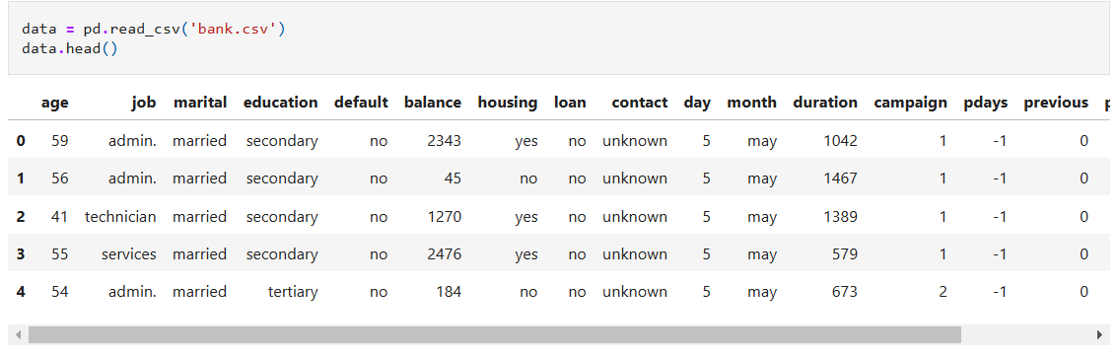
Informasi Dataset
Dataset yang digunakan : bank.csv
Langkah awal:
Memasukan data menggunakan pandas(pd)
Menampilkan data awal (head)

Slide 4
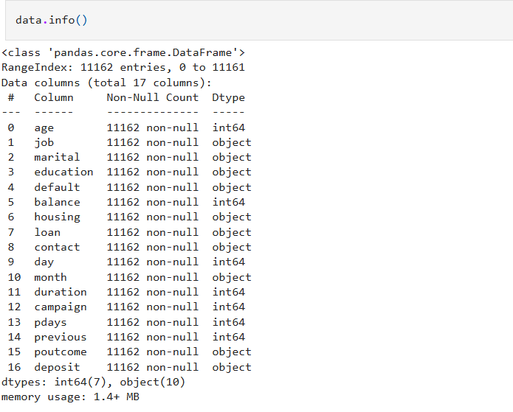
Menampilkan informasi data (info)

Slide 5
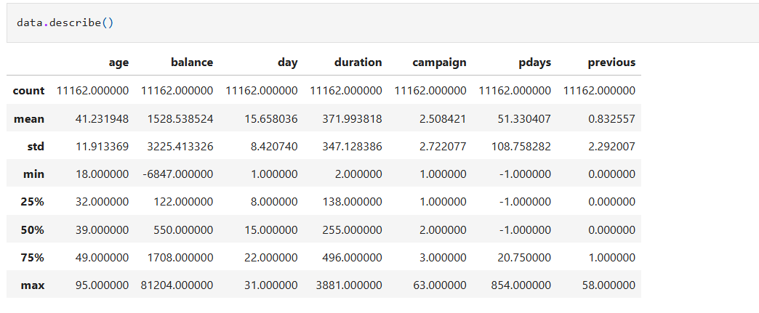
Menampilkan informasi deskriptif (describe)

Slide 6
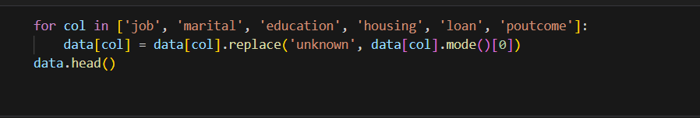
Menghapus data yang tidak diperlukan
Menangani nilai unknown

Slide 7
Tujuan Analisis
1. Memahami struktur data.
2. Melakukan analisis deskriptif.
3. Membangun model prediksi menggunakan Logistic Regression.
4. Mengevaluasi performa model menggunakan metrik seperti akurasi dan confusion matrix.

Slide 8
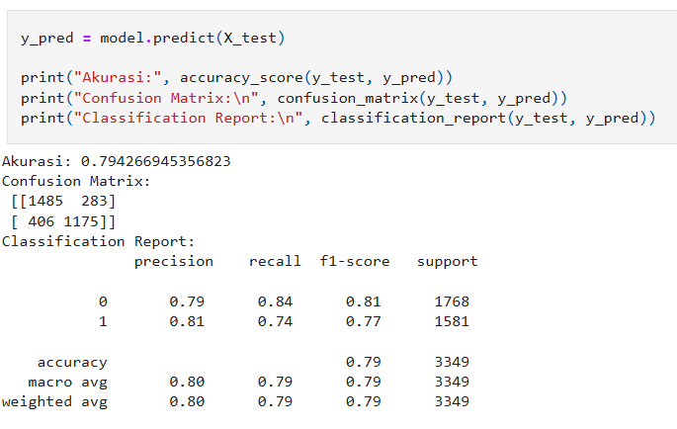

Slide 9
Hasil Evaluasi Model:
Akurasi Model: 79,4% Model ini cukup baik dalam memprediksi respons nasabah secara keseluruhan.
Confusion Matrix:
True Negative (TN): 1485 nasabah diprediksi tidak menanggapi dan benar-benar tidak menanggapi.
False Positive (FP): 283 nasabah diprediksi menanggapi, tetapi sebenarnya tidak.
False Negative (FN): 406 nasabah diprediksi tidak menanggapi, tetapi sebenarnya menanggapi.
True Positive (TP): 1175 nasabah diprediksi menanggapi dan benar-benar menanggapi.

Slide 10
Classification Report:
Precision (Kelas 1): 81% Dari semua prediksi nasabah yang akan menanggapi, 81% benar-benar menanggapi.
Recall (Kelas 1): 74% Dari semua nasabah yang benar-benar menanggapi, model berhasil menangkap 74%.
F1-Score (Kelas 1): 77% Model ini memiliki keseimbangan yang baik antara Precision dan Recall.
Model ini lebih baik dalam memprediksi nasabah yang tidak menanggapi (Recall = 84%) dibandingkan nasabah yang menanggapi (Recall = 74%).

Slide 11
SEKIAN TERIMAKASIH
Rawrrrrrr

